Slide 1
Google for Education Допомога у трансформації навчання

Slide 2
Сучасне навчання
звідки завгодно, в будь який час, та з будь яким бюджетом

Slide 3
G Suite for Education - це хмарне рішення від Google для роботи з електронною поштою, календарем, чатом та багато іншим. Набір основних сервісів можна доповнити іншими безкоштовними додатками Google, які дозволять повністю задовольнити потреби користувачів.

Slide 4
Сlassroom (Клас) – опція, що надає вчителям більше часу, щоб навчати, а учням більше часу щоб вчитися
Створюйте та збирайте завдання
Classroom об’єднує Документи Google, Google Диск та Gmail, щоб допомогти вчителям створювати та збирати завдання без паперу
Покращуйте комунікацію
Вчителі можуть робити виправлення, задавати питання та коментувати з учнями в реальному часі.
Classroom автоматично створює папки на Google Диску для кожного завдання і кожного учня.
Залишайтеся організованими

Slide 5
Google Класи
За допомогою Google Класи викладачі мають змогу створювати класи, назначати завдання, відправляти відгуки та бачити всі події в одному місці. Миттєво. Легко. Без паперу.
Викладачі можуть створювати Клас в лічені хвилини. У Класі вони можуть керувати завданнями та спілкуватися з учнями та їх батьками в одному зручному місці.
Google Клас є безкоштовним для шкіл. Краща у свому класі безпека також включена без будь-яких додаткових витрат.
Викладачі та учні можуть працювати будь-де, будь-коли та на будь-якому пристрої. Класна кімната легко інтегрується з іншими інструментами Google і допомагає педагогам оновлювати навчальний план за допомогою інтегрованих освітніх застосунків.
Викладачі можуть надавати миттєві відгуки і стежити за прогресом учня, щоб підвищити продуктивність. Класна кімната також допомагає звільнити час викладача, щоб вони могли зосередитись на тому, що вони роблять найкраще: навчати.
https://edu.google.com/k-12-solutions/classroom/?modal_active=none

Slide 6
Gmail – поштовий сервіс для вашого домену: безпечний та без реклами
Календар - допоможіть своїм учням та викладачам організувати свій час
Диск - зберігайте інформацію та діліться з іншими
Документи - спільна робота з текстовими файлами у реальному часі
Таблиці - спільна робота з таблицями у реальному часі
Слайди – спільна робота з презентаціями у реальному часі

Slide 7
Gmail– безпечна та надійна корпоративна пошта без реклами
Спеціальна електронна адреса (@vashashkola.com.ua)
Більше ніж просто електронна пошта: чат та дзвінки у вашій скриньці
Сумісність із вашим інтерфейсом
Гарантована безвідмовна робота протягом 99,9% часу та жодних незапланованих простоїв

Slide 8
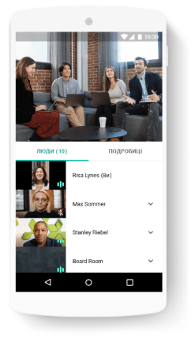
Hangouts Meet - відеозустрічі для вашої компанії
Приєднуєтесь до зустрічей у дорозі
Виділений номер телефону для кожної зустрічі
Інтеграція з іншими сервісами G Suite

Slide 9
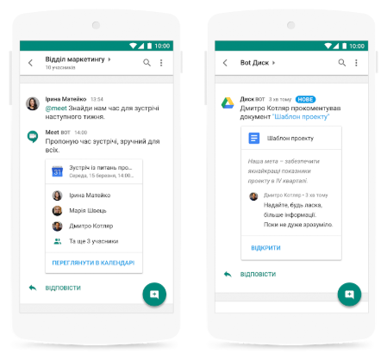
Hangouts Chat - платформа обміну повідомленнями для співробітників компанії
Безпечний обмін повідомленнями між співробітниками компанії з будь-яких пристроїв
Приєднуйтеся до розмови, хоч би де ви не знаходилися
Використовуйте інтелектуальні функції пошуку Google

Slide 10
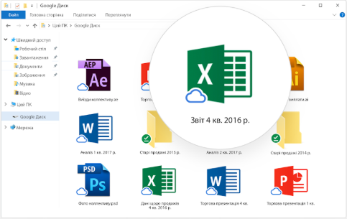
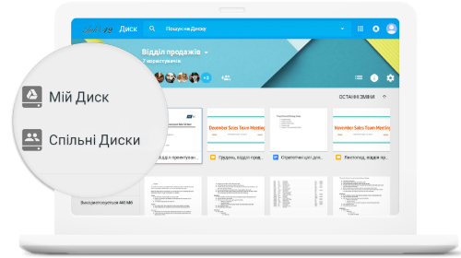
Диск - централізоване сховище для безпечного спільного доступу до файлів
Зберігайте всі потрібні дані, легко працюйте з ними на будь-яких пристроях, а також контролюйте доступ до файлів

Slide 11
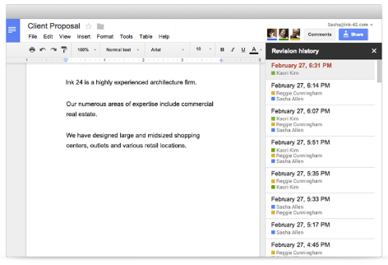
Документи - командна робота з текстовими документами
Коментарі, чат і редагування в режимі реального часу
Робота з усіма популярними типами файлів
Повна історія змін
Робота на різних пристроях у режимах онлайн і офлайн
Зручне керування спільним доступом

Slide 12
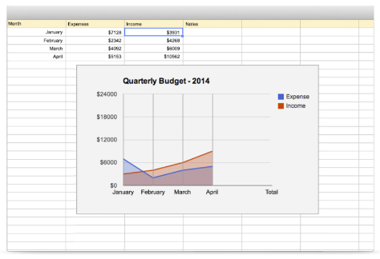
Таблиці - інтелектуальні таблиці для спільного аналізу даних
Проста обробка даних за допомогою вбудованих функцій
Підтримка електронних таблиць Excel та інших типів файлів
Постійний доступ до таблиць без будь-яких обмежень
Коментарі, чат і редагування в режимі реального часу

Slide 13
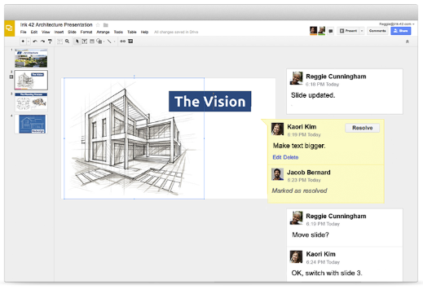
Презентації – ефективний інструмент для підготовки презентацій
Коментарі, чат і редагування в режимі реального часу
Просте створення слайдів
Робота на ПК, комп’ютерах Mac, телефонах і планшетах
Повна історія змін
Просте керування доступом

Slide 14
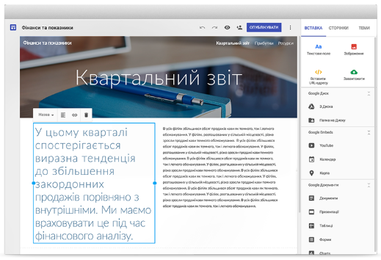
Сайти - вражаючі сайти без особливих зусиль
Створіть сайт, не маючи навичок веб-дизайну чи програмування
Автоматична адаптація змісту сторінки до пристрою, на якому її переглядають
Захист сайту без спеціальних ІТ-рішень

Slide 15
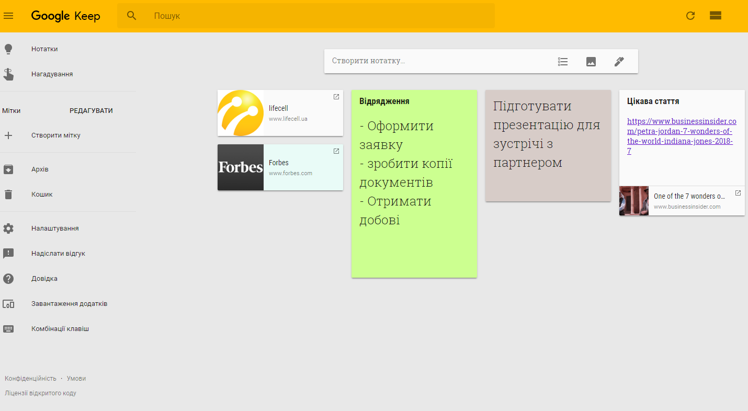
Keep - зберігайте важливу інформацію та працюйте ефективніше
Досягайте кращих результатів обмінюючись нотатками з колегами
Оновлюйте нотатки будь-де та будь-коли
Швидко знаходьте потрібну інформацію
Робіть усе вчасно
Реалізуйте свої ідеї

Slide 16
Сервіси керування
Керування мобільними пристроями
Єдине комплексне рішення для управління пристроями співробітників компанії
Сейф
Управління, зберігання, пошук та експорт електронної пошти та чатів
Консоль адміністратора
Керування службами G Suite у вашій організації

Slide 17
Дякуємо за увагу

